Slide 1

Balter Martin
Kuschny Daniel
Tscholl Manuel

Slide 2
Was ist
4 Spieler Ping Pong
Netzwerk fähig
Rundenbasierend

Slide 3
Ziele von
MVC – Pattern
Netzwerkfähiges Spiel
2 bis 4 Spieler
Dedicated Server
Rundenbasierend

Slide 4
Model View Controller

Slide 5
Model
TODO: Klassendiagramm des Models

Slide 6
View

Slide 7
View

Slide 8
Netzwerkkommunikation (1)

Slide 9
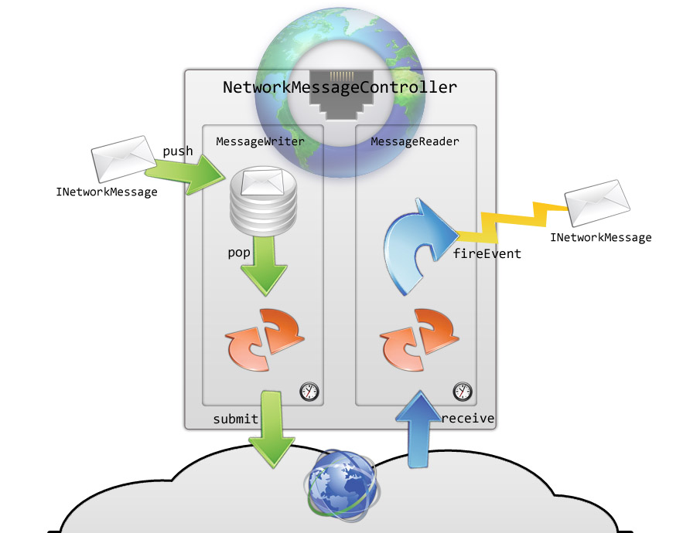
Netzwerkkommunikation (2)

Slide 10
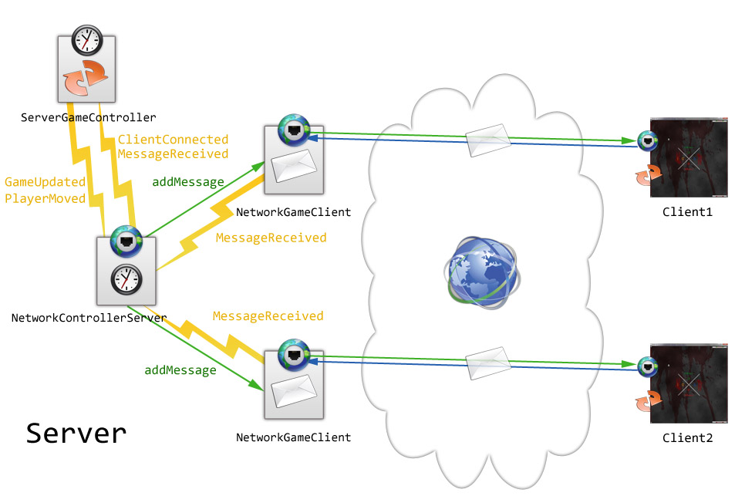
Infrastruktur - Server

Slide 11
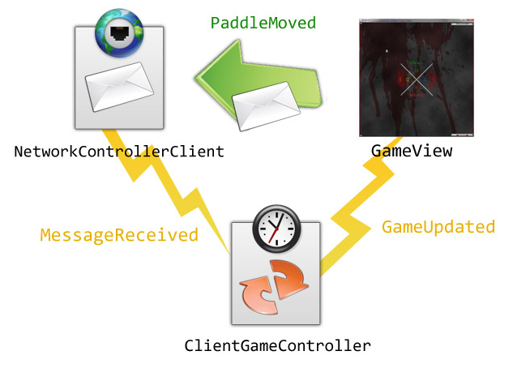
Infrastruktur - Client

Slide 12
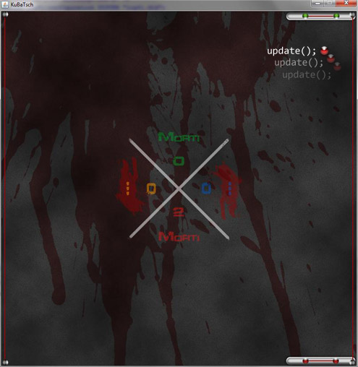
Kollisionsregeln
PaddleReflectRule
Paddle
Player
HitArea
HitAreaReflectRule
PaddleReflectRule
Paddle
Player
HitArea
HitAreaReflectRule
PlayTickRule
Ball
IncreaseSpeedRule
IUpdatable/ICollidable
ICollidable
Notes:
Der GameController aktualisiert alle IUpdatables, beim Ball bewirkt dies die Bewegung

Slide 13
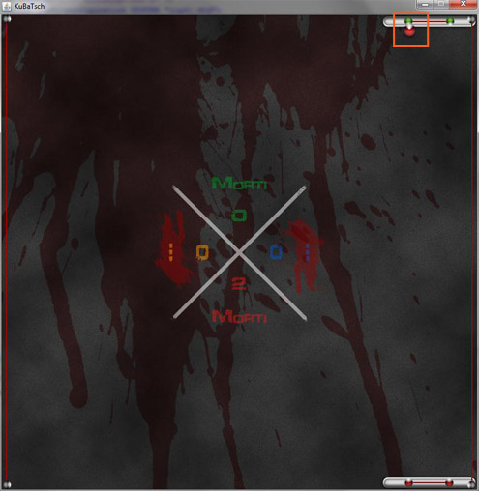
Kollisionsregeln
PaddleReflectRule
Paddle
Player
HitArea
HitAreaReflectRule
PaddleReflectRule
Paddle
Player
HitArea
HitAreaReflectRule
PlayTickRule
Ball
IncreaseSpeedRule
Kollidierende Elemente
Notes:
Der GameController aktualisiert alle IUpdatables, beim Ball bewirkt dies die Bewegung

Slide 14

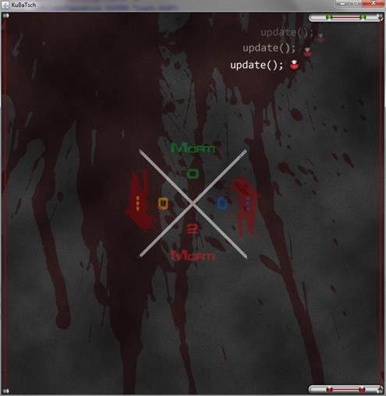
Kollisionsregeln
PaddleReflectRule
Paddle
Player
HitArea
HitAreaReflectRule
PaddleReflectRule
Paddle
Player
HitArea
HitAreaReflectRule
PlayTickRule
Ball
IncreaseSpeedRule
Kollidierende Elemente
Angewendete Regeln
Notes:
Der GameController aktualisiert alle IUpdatables, beim Ball bewirkt dies die Bewegung

Slide 15

Wichtige Regeln
PaddleReflectRule (Wenn Paddle mit Ball kollidiert)
Reflektiert den Ball mit entsprechendem Winkel
Färbt den Ball neu
PlayerHitAreaReflectRule (Wenn Ball mit HitArea kollidiert)
Reflektiert den Ball
Zieht dem Spieler Leben ab
IncreaseBallSpeedRule
Beschleunigt den Ball

Slide 16
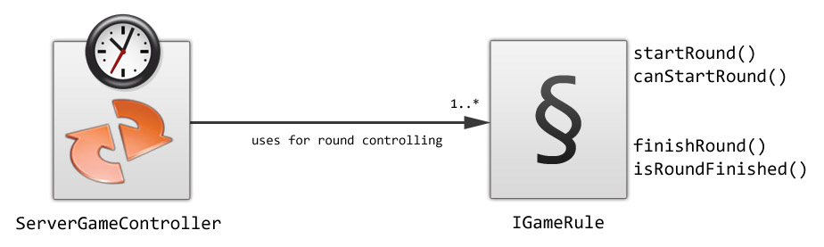
Rundensystem

Slide 17
OnePlayerSurvivingRule
canStartRound
Sind mehr als 1 Spieler auf dem Server?
startRound
Setzte bei allen Spielern die Leben auf 100%
Setzte einen Ball auf das Spielfeld
isRoundFinished
Ist nur noch 1 lebender Spieler auf dem Spielfeld
finishRound
Entferne alle Bälle aus dem Spielfeld
Überlebender Spieler bekommt einen Punkt

Slide 18
Kollision
Zwei Phasen
Rechteckkollision
Polygonkollision
Linienüberschneidung von zwei Polygone = Kollision
Polygone haben verschiedene Kollisionspunkte -> Basis für Linienüberschneidung

Slide 19
Rechteckkollisionsprüfung

Slide 20
Polygonkollisionsprüfung
Nur wenn Rechtecke kollidieren

Slide 21
Polygonkollisionsprüfung

Slide 22
Polygonkollisionsprüfung

Slide 23
Polygonkollisionsprüfung

